Slide 1


工程材料
ZHEJIANG UNIVERSITY
内部资料，请勿外传！
机械工程学院
主讲：赵朋

Slide 2
第四章
钢的热处理
ZHEJIANG UNIVERSITY
机械工程学院
主讲：赵朋

Slide 3
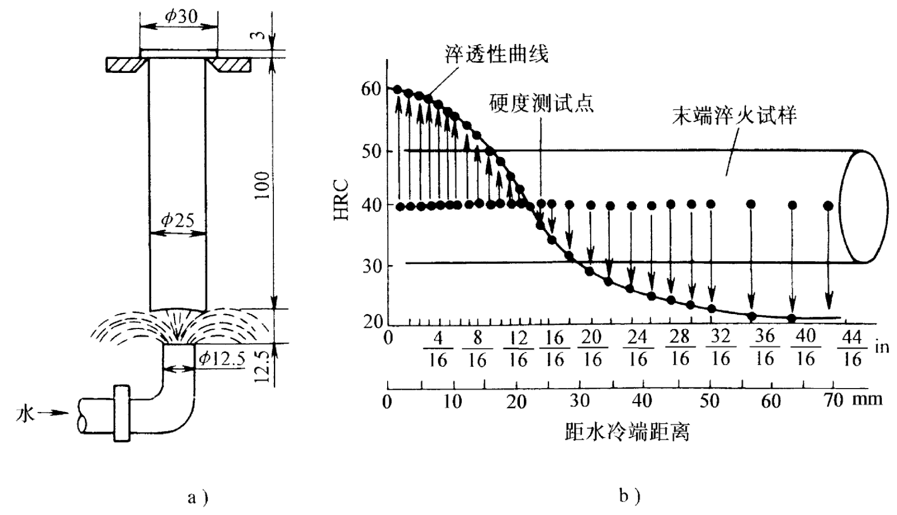
钢的淬透性曲线

Slide 4
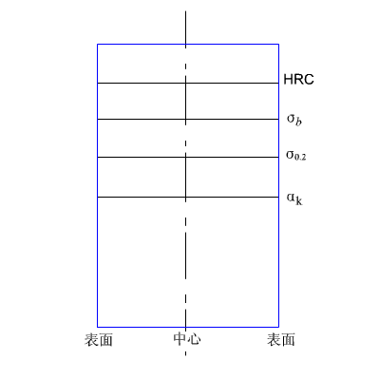
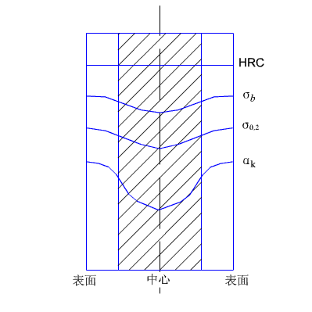
淬透性不同的钢调质后机械性能
未淬透钢
淬透钢
a) 全淬透 b) 未淬透

Slide 5
影响淬透性的因素
淬透性与临界冷速有关，取决于过冷奥氏体的稳定
性。过冷奥氏体越稳定，钢的淬透性就越好；反之，
钢的淬透性就越差。
含碳量：共析钢的淬透性越好；
合金元素：除Co、Al外，其他使淬透性提高；
奥氏体化条件：奥氏体化温度越高，保温时间越长，过冷奥氏体越稳定，钢的淬透性越好。
(淬火视频)

Slide 6
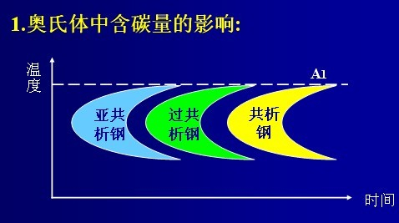
影响 TTT 曲线形状与位置的因素

Slide 7
凡是增加奥氏体稳定性的元素，都增加奥氏体的孕育期，都能够阻碍奥氏体分解，表现为使C—曲线向右移的作用。
碳是影响C—曲线位置的最主要元素：在正常条件下，亚共析碳钢的C—曲线随含碳量的增加而A3点不断降低，奥氏体稳定性不断提高，使曲线向右移，过共析钢的C—曲线则随含碳量的增加而Acm点不断上升，使曲线向左移。故在碳钢中以共析碳钢过冷奥氏体为最稳定。

Slide 8
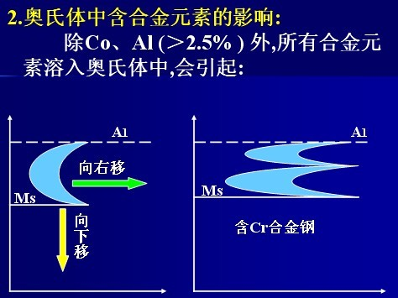

Slide 9
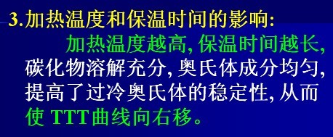

Slide 10
1、将碳钢缓慢加热到500～600℃，保温一段时间，然后缓冷的工艺（）
A. 去应力退火 B. 完全退火 C. 球化退火 D.等温退火
2、为消除碳素工具钢中的网状渗碳体而进行正火，其加热温度是（ ）。
A.Accm＋(30～50)℃ B.Arcm＋(30～50)℃
C.Ac1＋(30～50)℃ D.Ac3＋(30～50)℃
3、为消除金属在冷变形后的加工硬化现象，需进行的热处理为（ ）
A. 扩散退火 B.球化退火 C.再结晶退火 D. 完全退火

Slide 11

（三）回火
回火的对象是淬火钢。
钢件淬火后的组织为马氏体和残余奥氏体，这两种组织都是不稳定的，具有自发向其他稳定组织转变的趋势，这在工件服役中是不允许的。
淬火钢存在很大内应力，容易导致工件的变形甚至开裂。
螺杆表面的淬火裂纹

Slide 12
回火基本目的
提高淬火钢的塑性和韧性，降低其脆性
降低或消除淬火所引起的残余应力
不可避免地降低其强度和硬度
稳定工具钢制品的尺寸

Slide 13
回火是指将淬火钢加热到A₁以下的某温度保温，让马氏体发生分解，以获得不同组织及性能，然后以适当方式冷却到室温的工艺。
回火的目的
减少或消除淬火内应力, 防止变形或开裂；
获得所需要的力学性能。淬火钢一般硬度高，脆性大，回火可调整硬度、韧性；
未经淬火的钢回火无意义。钢经淬火后应立即进行回火。回火决定了钢在使用状态的组织和寿命。

Slide 14
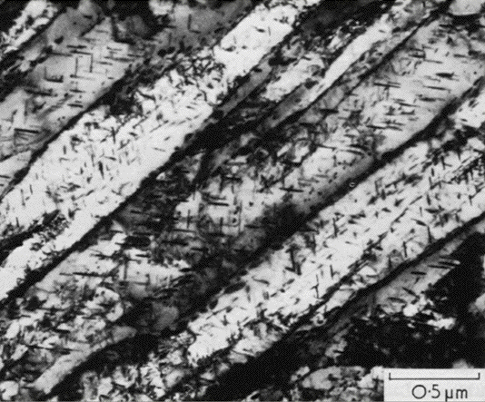
钢在回火时的组织转变
1. 马氏体的分解
<80℃回火时，钢的
组织无变化。
80-350℃加热时，
马氏体将发生分解,从马
氏体中析出ε-碳化物，
透射电镜下的回火马氏体形貌
使马氏体过饱和度降低，马氏体的正方度减少，晶格畸变减轻，淬火内应力减少。析出的碳化物以细片状分布在马氏体基体上，这种组织称回火马氏体，用M_{回}表示。

Slide 15
2、残余奥氏体转变
200-300℃时, 由于马氏体分解，奥氏体所受的压力下
降, Ms 上升，A’ 分解为ε-碳化物和饱合铁素体，即M_{回}
或下贝氏体。
3、碳化物的转变
发生于300-400℃，此时，ε-碳化物溶解于F中，并从
铁素体中析出Fe₃C。
M_{回}转变为在保持马氏体形态的铁素体基体上分布着
细粒状Fe₃C组织，称回火屈氏体，用T_{回}表示。

Slide 16
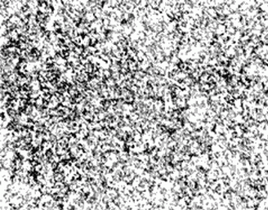
4. 碳化物的聚集长大和铁素体的再结晶(400 ℃以上)
400℃以上, Fe₃C开
始聚集长大。
500℃ 以上铁素体
发生多边形化，由针
片状变为多边形.这种
在多边形铁素体基体
上分布着颗粒状Fe₃C
回火索氏体
的组织称回火索氏体，用S_{回}表示。
600℃以上, 回火珠光体。

Slide 17
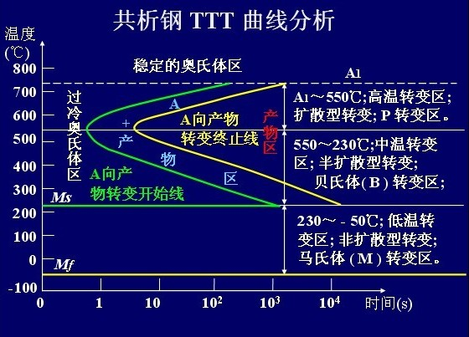

Slide 18
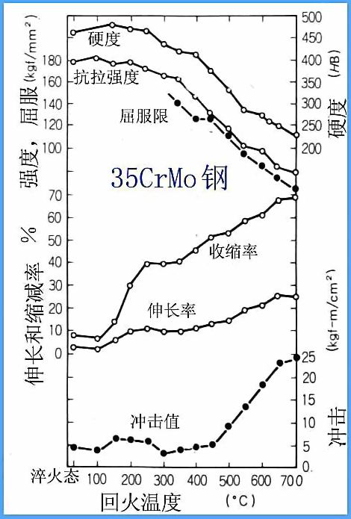
回火脆性
总规律：随着回火温
度升高，强度、硬度下
降，塑性、韧性升高。
淬火钢的韧性并不
总是随温度升高而提
高。
在某些温度范围内
回火时，会出现冲击
韧性下降的现象，称
回火脆性。

Slide 19
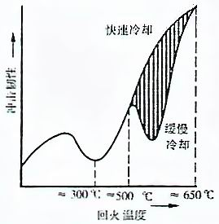
低温回火脆性（第一类回火脆性）
又称不可逆回火脆性。是指淬火钢在250-400℃回火
时出现的脆性。
这种回火脆性是不可
逆的，只要在此温度范
围内回火就会出现脆
性，目前尚无有效消除
办法。
回火时应避开这一温
度范围。

Slide 20
高温回火脆性（第二类
回火脆性）
又称可逆回火脆性。是指
淬火钢在500-650℃范围内
回火后缓冷时出现的脆性.
防止办法：
⑴ 回火后快冷。
⑵ 加入合金元素W (约
1%)、 Mo(约0.5%)。该法更
适用于大截面的零部件。

Slide 21
根据钢的回火温度范围，可将回火分为三类。
低温回火
中温回火
高温回火
回火温度
150-250℃
350-500℃
500-650℃
回火组织
M_{回}
T_{回}
S_{回}
回火目的
在保留高硬度、高耐磨性的同时，降低内应力。
提高σ_{e}及σ_{s}，同时使工件具有一定韧性 。
获得良好的综合力学性能，即在保持较高的强度同时，具有良好的塑性和韧性。
应用
多用于要求具有高硬度的刃具、量具及各种工具的处理
适用于
弹性元件热处理
广泛用于各种结构件如轴、齿轮等热处理。也可作为要求较高精密件、量具等预备热处理。
● 淬火加高温回火的热处理称作调质处理，简称调质。（回火视频）

Slide 22
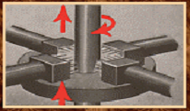
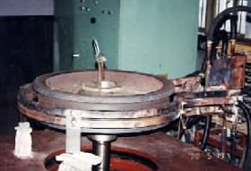
五、 钢的表面热处理
（一）钢的表面淬火
表面淬火是指在不改变钢的化学成分及心部组织情
况下，利用快速加热将表层奥氏体化后进行淬火以强
化零件表面的热处理方法。
火焰加热
感应加热

Slide 23
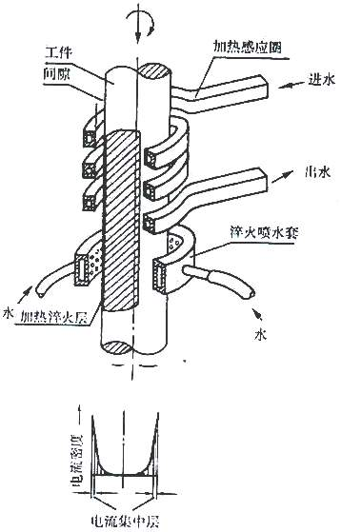
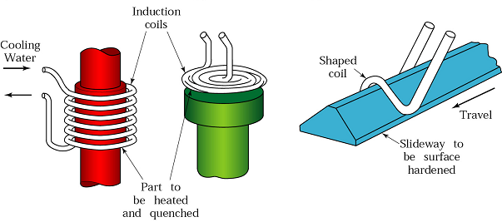
表面淬火常用加热方法
感应加热: 利用交变电流在工件表面感应巨大涡流，使工件表面迅速加热的方法。（感应加热视频）
感应加热表面淬火示意图

Slide 24
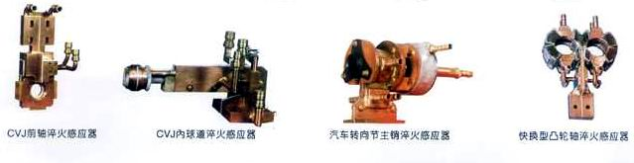
感应加热分为：
① 高频感应加热
频率为200-300KHz，淬硬层深度0.2-2mm
② 中频感应加热
频率为2500-8000Hz，淬硬层深度2-8mm。
③ 工频感应加热
频率为50Hz,淬硬层深度10-15 mm
各种感应器

Slide 25
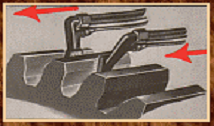
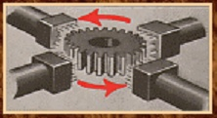
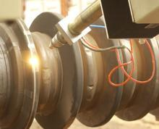
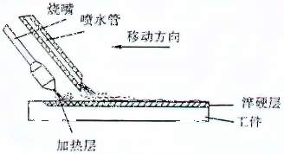
⑵ 火焰加热: 利用乙炔火焰直
接加热工件表面的方法。成本
低，但质量不易控制。
⑶ 激光热处理: 利用高能量密
度的激光对工件表面进行加热的
方法。效率高，质量好。
火焰加热表面淬火
激光表面热处理
火焰加热表面淬火示意图

Slide 26
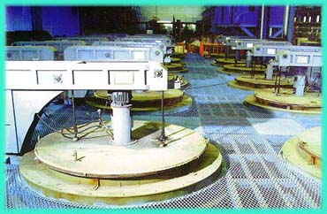
（二）钢的化学热处理
化学热处理是将工件置于特定介质中加热保温，
使介质中活性原
子渗入工件表层
从而改变工件表
层化学成分和组
织,进而改变其性
能的热处理工艺。

Slide 27
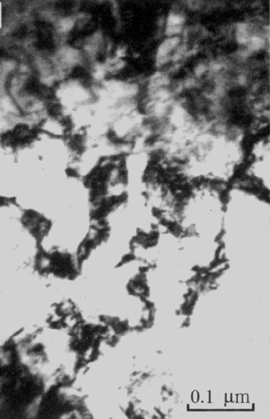
化学热处理的基本过程
1、介质(渗剂)的分解: 分解的同时释放出活性原子。
2、工件表面的吸收: 活性原子向固溶体溶解或与钢中某些元素形成化合物。
3、原子向内部扩散。形成一定的厚度的扩散层，即渗层。
氮化扩散层
化学热处理最常用的是渗碳、渗氮和氰化。

Slide 28

1. 钢的渗碳
钢的渗碳是指向钢的表面渗入碳原子的过程。
经渗碳的机车从动齿轮
渗碳目的
提高工件表面硬度、耐磨性及疲劳强度，同时保持心部良好的韧性。

Slide 29
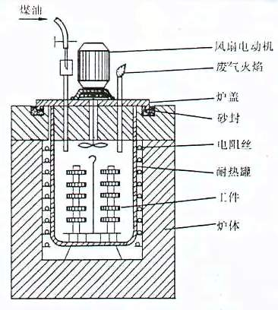
⑴ 渗碳方法
气体渗碳法
将工件放入密封炉内，在高
温渗碳气氛中渗碳。
渗剂为气体 (煤气、液化气
等)或有机液体(煤油、甲醇等)。
优点: 质量好, 效率高；
气体渗碳法示意图
固体渗碳法，反应产生出活性碳原子。
离子渗碳法，辉光放电

Slide 30
（2）渗碳层成分、组织及厚度
工件经渗碳后，表面的碳的质量分数可达到1%~ 1.2%，由表及里，含碳量逐渐降低，直至原始含碳量。
含碳量太低，则耐磨性且疲劳抗力小；含碳量过高，则渗层变脆容易剥落。
表层为过共析组织（P+Fe₃C_{Ⅱ} ）;中间为共析组织（P） ；心部为亚共析组织（F+P）。

Slide 31
（3）渗碳后的热处理
淬火+低温回火, 回火温度为180-200℃。淬火方法有：
直接淬火法：渗碳后预冷到略高于Ar₃温度直接淬火，然后低温回火。
一次淬火法：即渗碳缓冷后重新加热淬火。
二次淬火法：即渗碳缓冷后第一次加热为心部Ac₃+30-50℃，细化心部；第二次加热为Ac₁+30-50℃，细化表层。
（渗碳视频）

Slide 32
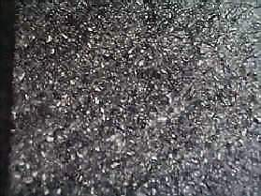
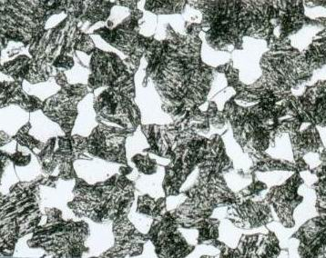
常用方法是渗碳缓冷后，重新加热到Ac₁+30-50℃
淬火+低温回火。此时组织为：
表层：M_{回}+颗粒状碳化物+A’(少量)
心部：M_{回}+F（淬透时）
M+F
渗碳淬火后的表层组织

Slide 33
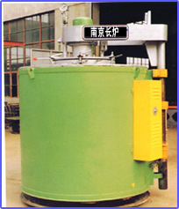
2. 钢的渗氮
氮化是指向钢的表面渗入氮原子的过程。
氮化用钢
井式气体氮化炉
为含Cr、Mo、Al、Ti、V
的中碳钢。
常用钢号为38CrMoAl。
氮化温度为500-570℃
氮化层厚度不超过0.6-
0.7mm。

Slide 34
常用氮化方法
气体氮化法与离子氮化法。
气体氮化法与气体渗碳法类似，渗剂为氨（NH₃）。
氮化的特点及应用
氮化件表面硬度高（HV1000-2000），耐磨性高。
疲劳强度高。由于表面存在压应力。
工件变形小。原因是氮化温度低，氮化后不需进行
热处理。

Slide 35
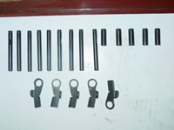

耐蚀性好。因为表层形成的氮化物化学稳定性高。
氮化的缺点：工艺复杂，成本高，氮化层薄。
用于耐磨性、精度要求高的零件及耐热、耐磨及耐
蚀件。如仪表的小轴、轻载齿轮及重要的曲轴等。(视频)
缝纫机用氮化件
经氮化的机车曲轴

Slide 36
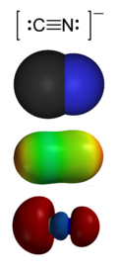
3. 钢的碳氮共渗
同时向钢的表面渗入碳和氮原子的化学热处理工艺，俗称氰化。
高温（900~950 ℃ ）、中温(820 ~860℃)，渗碳为主，需淬火及低温回火；低温(500~600℃)，渗氮为主（软氮化），无需淬火，气体碳氮共渗的应用较为广泛。
渗层组织：细片(针)回火马氏体加少量粒状碳氮化合物和残余奥氏体。
氰化物构造式

Slide 37
1、为使高碳钢便于机械加工，常预先进行（ ）。
A.淬火 B.正火 C.球化退火 D.回火
2、钢经调质处理后获得的组织是（）
A.回火马氏体 B. 珠光体 C.回火索氏体 D. 回火屈氏体
3、淬火钢在（300～400）℃ 回火时，可达到最高值的机械性能是（）
A. 抗拉强度 B. 弹性极限 C. 屈服极限 D. 塑性
4、淬火钢回火时，随着回火温度的升高（）。
A.强度和硬度升高，塑性和韧性升高 B.强度和硬度升高，塑性和韧性降低
C.强度和硬度降低，塑性和韧性升高 D.强度和硬度降低，塑性和韧性降低
5、过共析钢正常的淬火加热温度是（）。
A.Ac1+30～50℃ B.Accm+30～50℃ C.Ac3+30～50℃ D.Ac1-30～ 50℃
6、量具的最终热处理一般为（）
A.淬火 B.淬火+高温回火 C.中温淬火 D.淬火+低温回火

